Slide 1
Моя педагогическая находка «Развивающая билингвальная среда для познавательного развития детей дошкольного возраста «Познаю мир на двух языках»
Муниципальное бюджетное общеобразовательное учреждение
Гимназия № 9 г. Химки
Дошкольное отделение «Колосок»
Воспитатель:
Ибрагимхалилова Самира Заировна

Slide 2
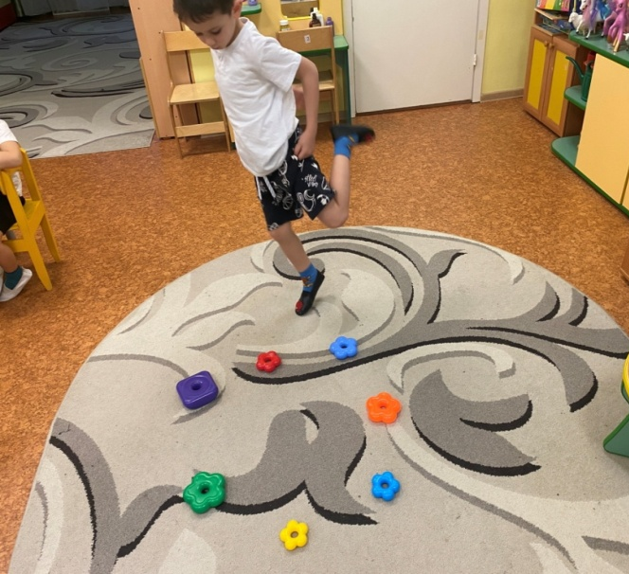
Развивающая среда

Slide 3
Билингвизм двуязычие <лат. bi – «два» + lingua «язык»
Сензитивный период
- это период максимальных возможностей для формирования какого-либо свойства психики ребенка.
Сензитивный период для начала изучения иностранного языка - 3 – 7 лет.

Slide 4
Знание иностранного языка – «инвестиция» в дальнейшее благополучие ребенка

Slide 5
Создать условия для развития познавательного и речевого потенциала ребенка в различных видах деятельности
Цель:
Задачи:
Погружение в языковую среду
Событийные формы деятельности
Взаимодействие с родителями
Обогащение РППС

Slide 6
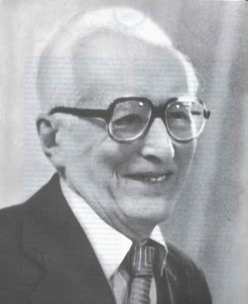
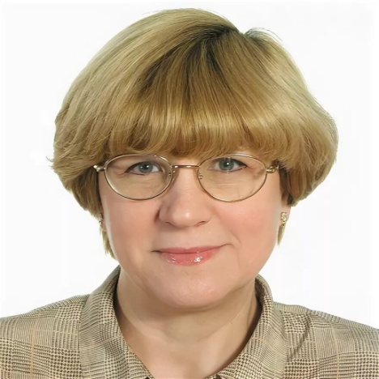
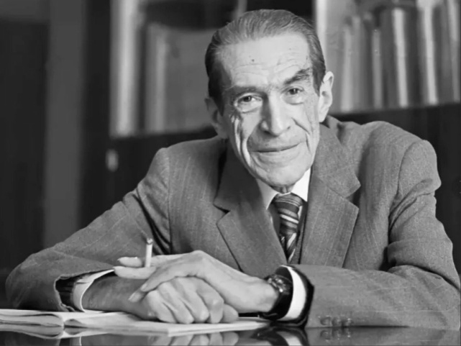
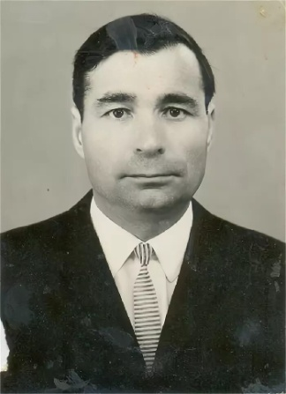
Петр Яковлевич Гальперин
Лев Семенович Выготский
Никитенко
Зинаида Николаевна
Алексей Алексеевич Леонтьев
Михайлов
Матвей Михайлович

Slide 7
Игра

Slide 8
«В магазине»

Slide 9
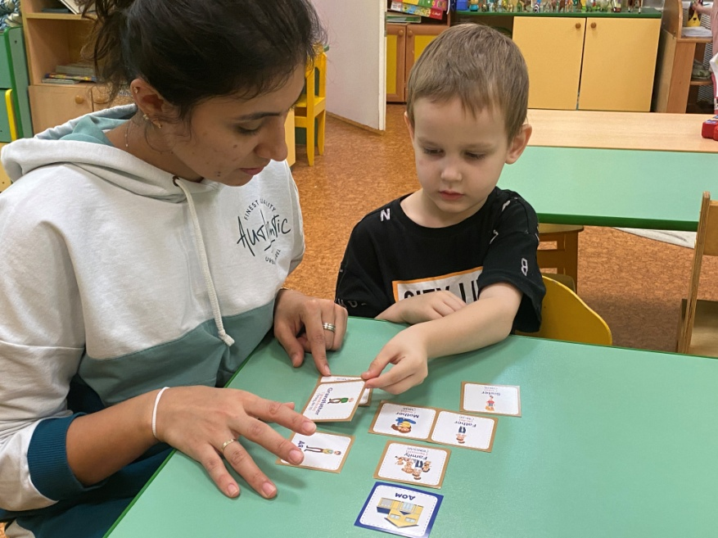
Дидактические игры

Slide 10
Животные

Slide 12
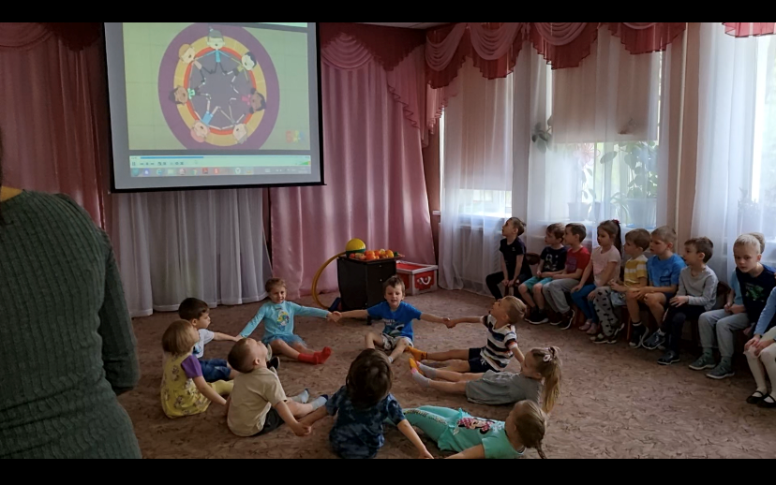
Зарядка

Slide 13
Игры с мячом

Slide 14
«Съедобное и несъедобное»

Slide 15
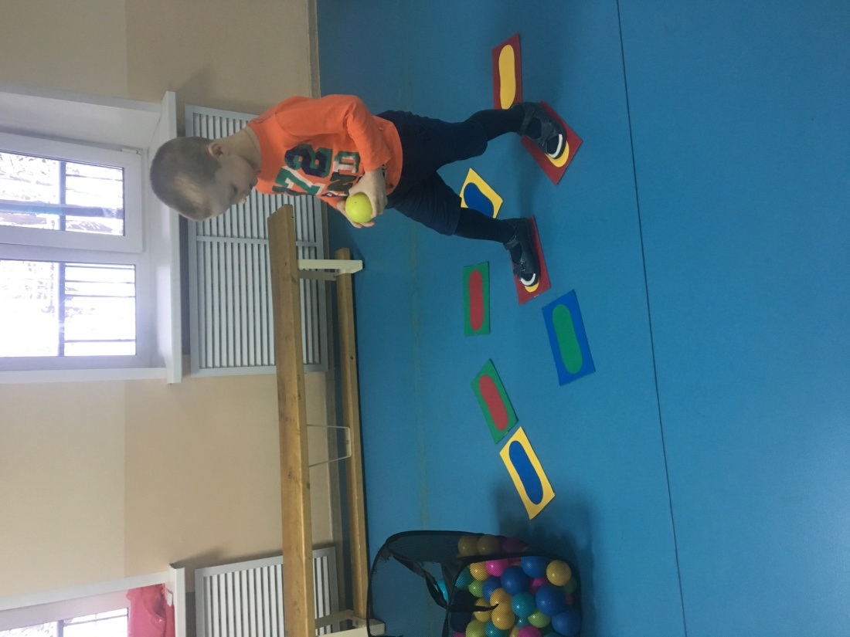
Игры на координацию и запоминание цветов

Slide 16
Песни

Slide 17
Мои игры

Slide 18
Игры на запоминание геометрических фигур

Slide 19
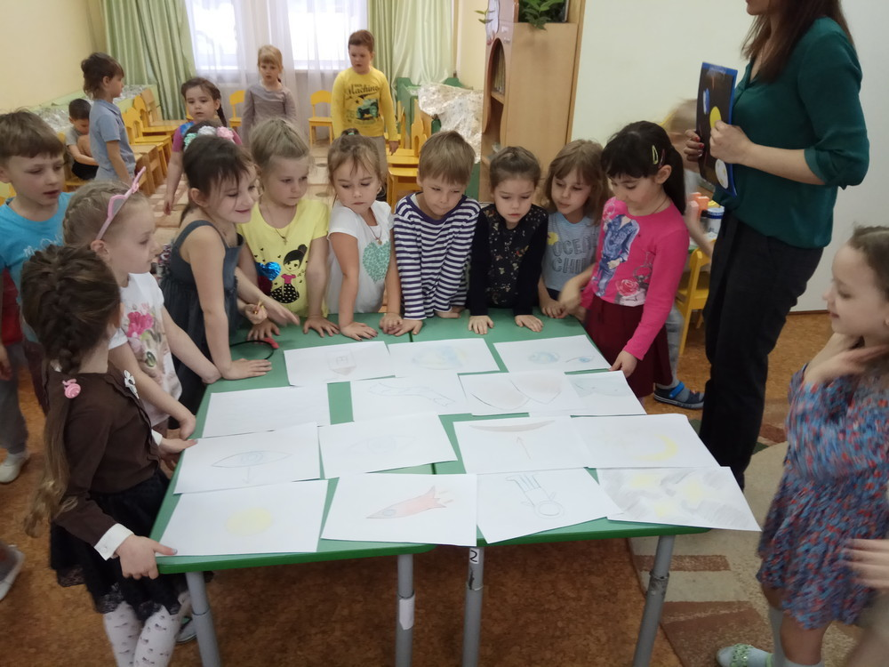
Мнемотаблицы

Slide 20
«Счет от 1 до 10»
«В 5 часов»

Slide 21
Путешествие в Англию

Slide 22
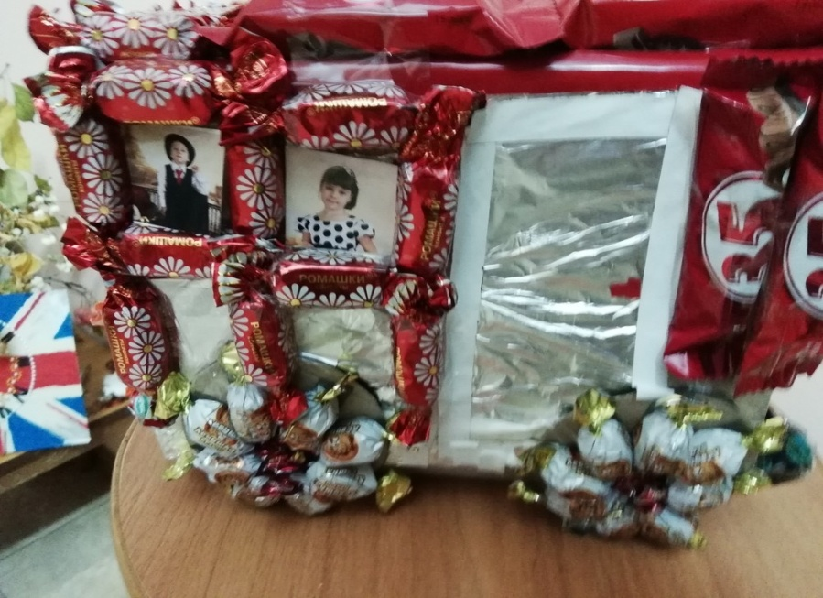

Slide 23
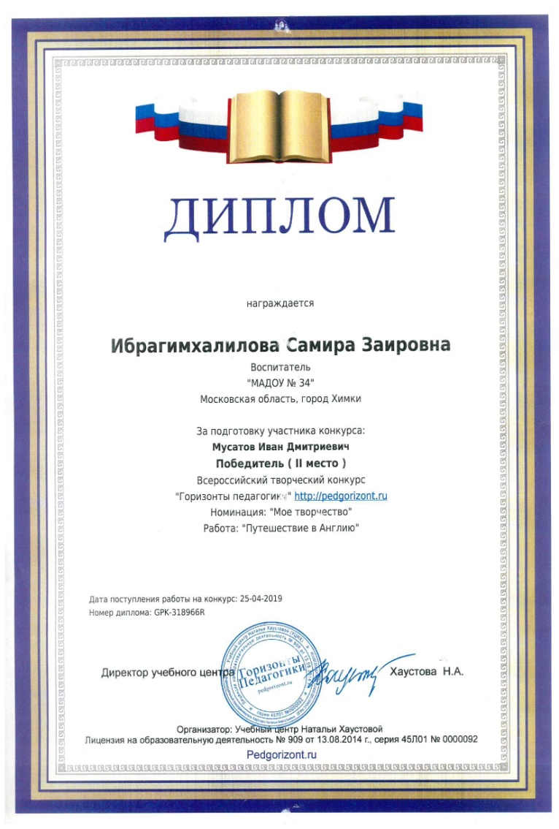

Slide 25
Открытые занятия с знакомыми героями

Slide 26
«Волшебный сундучок»

Slide 27
Консультации для родителей

Slide 28
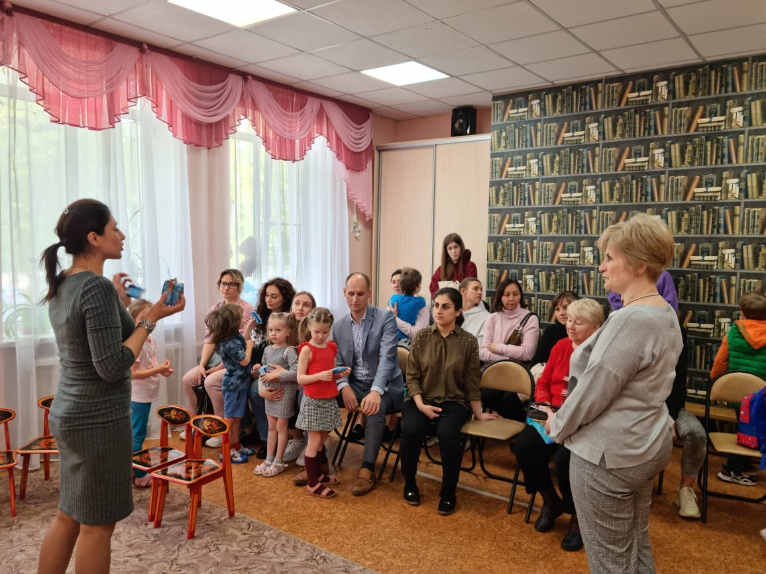

Slide 29
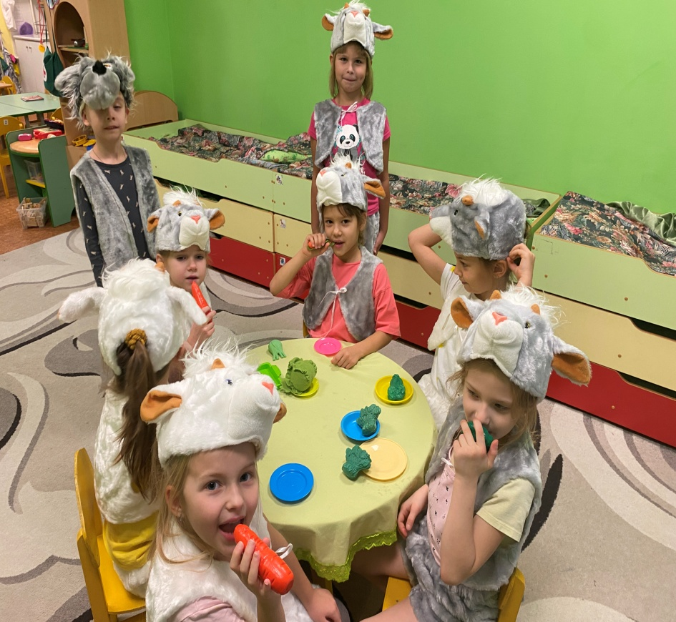
Сюжетные игры

Slide 30
Спасибо за внимание!

